Slide 1
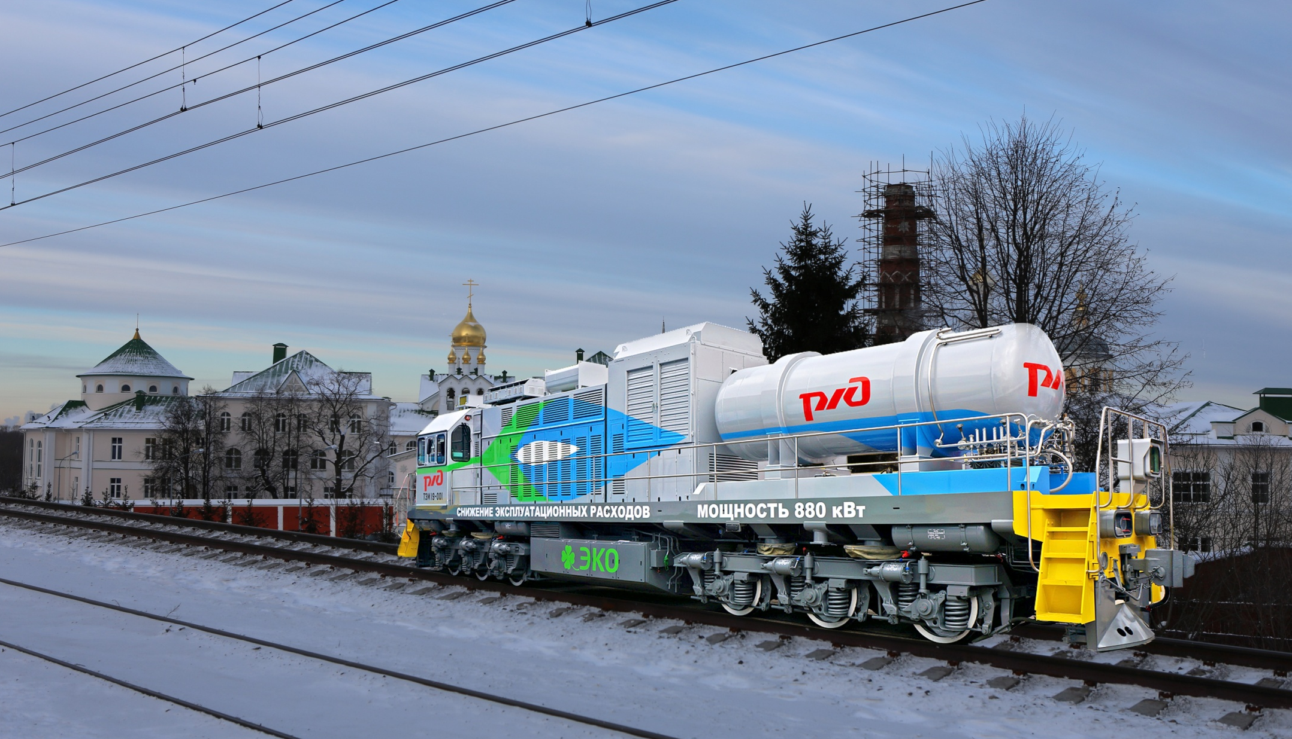
ВНЕДРЕНИЕ СЖИЖЕННОГО ПРИРОДНОГО ГАЗА
В КАЧЕСТВЕ МОТОРНОГО ТОПЛИВА
НА ЖЕЛЕЗНОДОРОЖНОМ ТРАНСПОРТЕ

Slide 2
СТРУКТУРА ПОТРЕБЛЕНИЯ ТЭР НА ЖЕЛЕЗНЫХ ДОРОГАХ
ОАО «РЖД» в 2012 г.
3 900 тыс.тут
40,8 млрд. кВт.ч
16,9,%
13 700 тыс. тут
59,6
23,5%
5 400 тыс. тут
Электроэнергия на тягу поездов
Нетяговые нужды
Дизельное топливо на тягу поездов

Slide 3
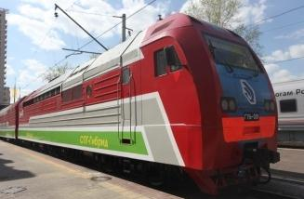
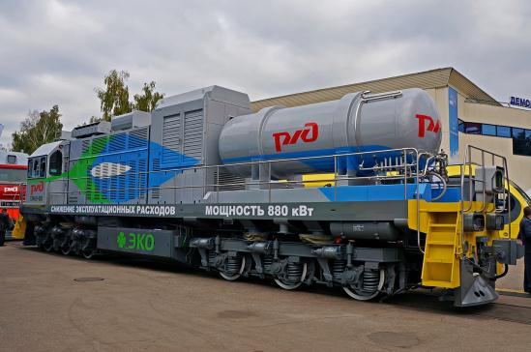
ПЕРЕХОД НА АЛЬТЕРНАТИВНЫЕ ВИДЫ ТОПЛИВА
Энергетическая стратегия России
(утверждена распоряжением Правительства России от 25.08.08 г. № 1243р.)
Технология создания энергоэффективных двигателей и движителей
для транспортных систем
Концепция долгосрочного социально-экономического развития страны до 2020 г.
(утверждена распоряжением Правительства России от 17.11.2008 г. № 1662р.)
Стимулирование использования природного газа в качестве моторного топлива
Стратегия инновационного развития ОАО «РЖД» (Белая Книга ОАО «РЖД»)
Программа инновационного развития ОАО «РЖД»
Энергетическая стратегия холдинга «РЖД»
К 2030 г. замещение 30% потребляемого тепловозами дизельного топлива природным газом
Создание локомотивов
нового поколения
на сжиженном природном газе

Slide 4
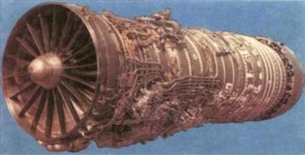
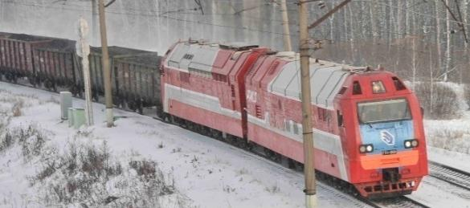



ПЕРВЫЙ В МИРЕ МАГИСТРАЛЬНЫЙ ГАЗОТУРБОВОЗ ГТ1,
РАБОТАЮЩИЙ НА СЖИЖЕННОМ ПРИРОДНОМ ГАЗЕ
Опытная эксплуатация на Московской железной дороге
Мощность силовой установки – 8300 кВт
Тип турбины – НК 361
Ресурс турбины – более 100 тыс.ч
Запас сжиженного природного газа – 17 т
Запас хода – 800 км
СНИЖЕНИЕ ВЫБРОСОВ В АТМОСФЕРУ –
более, чем в 5 раз ниже нормативных требований директивы ЕС2012 к дизелям
Обеспечено устойчивое вождение поездов весом 9 тыс. тонн на полигонах Московской и Горьковской железных дорог.
Проведена модернизация тягового генератора газотурбовоза
Ведется подготовка КД для серийного выпуска
Одним из результатов успешных испытаний ГТ1,
явилось предложение от ОАО «Волгодизельмаш им. Маминых» о разработке тепловоза с газопоршневой силовой установкой
СТОИМОСТЬ ЖИЗНЕННОГО ЦИКЛА
Тип локомотива | 2ТЭ116 | ГТ1 | Изменение, %
Стоимость жизненного цикла, млрд.руб. | 1,17 | 0,98 | -19,4
РАСХОДЫ НА ПЕРЕВОЗКУ 1 т ГРУЗА ГТ1 НА 56% МЕНЬШЕ, ЧЕМ У 2ТЭ116

Slide 5
Участники разработки и изготовления магистрального газотурбовоза
Разработка конструкторской документации – ОАО «ВНИКТИ» (г.Коломна)
Изготовление первого опытного образца – Воронежский тепловозоремонтный завод ОАО «Желдорреммаш»
Установочная серия и серийное производство – ОАО «Людиновотепловоз» (ЗАО Группа Синара)
Силовая газотурбинная установка – ОАО «Кузнецов (г.Самара)
Тяговый генератор - ООО «Электротяжмаш – Привод» (г.Лысьва)
Криогенная емкость - ОАО «Уралкриомаш» (г.Нижний Тагил)
Криогенное оборудование - ОАО «Криомаш-БЗКМ» (г.Балашиха)
Криогенный насос - компания «Криомек» (Швейцария)
Микропроцессорная система контроля и управления – ОАО «ВНИКТИ» (г.Коломна)
Программное и алгоритмическое обеспечение – ОАО «ВНИКТИ» (г.Коломна)
  Для изготовления основного комплектующего оборудования газотурбовоза привлечено 43 организации, из которых 75% предприятия Российской Федерации.
  Технические решения защищены 20 патентами, в том числе 4 международными
Notes:
5

Slide 6
ЭКОЛОГИЧЕСКИЕ ПОКАЗАТЕЛИ СИЛОВЫХ УСТАНОВОК
Параметр | Дизель (ГОСТ51249-99 дизеля выпуска до 2000 г.) | Дизель (директива 2004/26 ЕG с 2009г. ) | Дизель (директива 2012/26 ЕG с 2012г.) | ГТД НК-361
NОх, г/кВт ч | 18 | 7,4 | 4 | 0,6
СО, г/кВт ч | 6 | 3,5 | 4 | 0,8
Твердые частицы (сажа), г/кВт ч | Не нормируется | 0,2 | 0,025 | следы
  Вредные выбросы ГТД на СПГ более чем в 5 раз ниже
  нормативных требований директивы ЕС 2012 г. к дизелям
  Уровень внешнего шума соответствует нормативным требованиям
  ГОСТ 12.02.056 и ГОСТ Р 50951

Slide 7
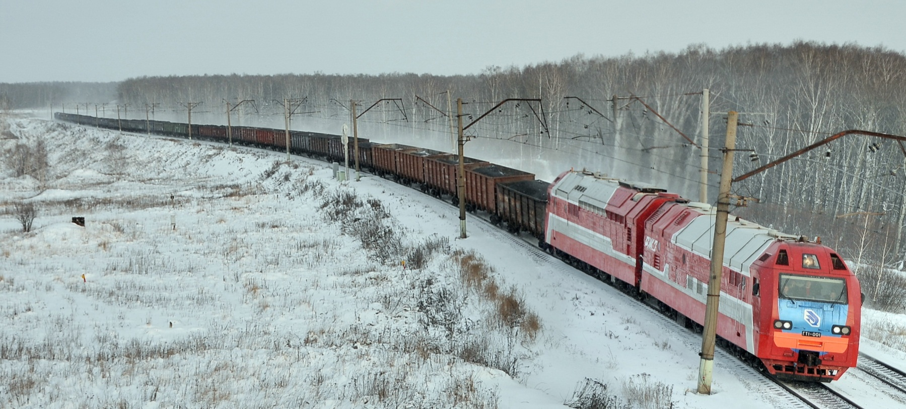
Результаты подконтрольной эксплуатации
Общий пробег – 34300 км
Выполненная работа – 153 млн. 974 тыс. тонно-км брутто
Улучшение эксплуатационных показателей по сравнению с грузовым тепловозом:
снижение расходов на перевозку 1 т груза – 30%
экономия текущих расходов на топливо – 56%
снижение стоимости жизненного цикла – 20%
Технические решения защищены 20 патентами, в том числе 4 международными

Slide 8
Основные результаты опытной эксплуатации газотурбовоза
ГТ1h-001 на Свердловской железной дороге за 2013 год
В 2013 году газотурбовозом ГТ1h-001 на Свжд выполнено 96 поездок, в т.ч.:
83 поездки - в голове поезда;
8 поездок – пересылкой;
5 поездок – резервом.
Выполнена работа: 101 млн 134 тыс. ткм. брутто.
Максимальный вес поезда – 8927 тонн.
Средний вес поезда – 5771 тонн.

Slide 9
Оценка эффективности работы газотурбовоза ГТ1h-001
Потребный парк локомотивов для обеспечения одинакового объема перевозочной работы составляет:
газотурбовозов ГТ1h - 1ед., тепловозов 2ТЭ116 – 2ед.
При вождении поездов массой 6-8 тыс. т газотурбовоз в сравнении с тепловозами 2ТЭ116 при весовой норме массой 4300т на одинаковый объем работы в сопоставимых условиях обеспечивает экономию текущих расходов в размере: 3361,1 тыс. руб. или 56,2%,

Slide 10
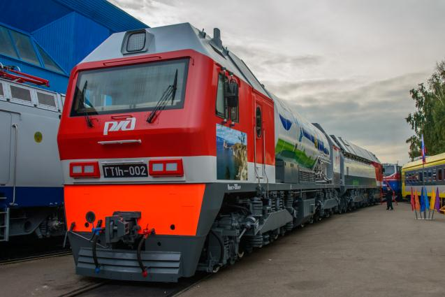
РЕАЛИЗАЦИЯ ПРОГРАММЫ ПЕРЕХОДА
НА АЛЬТЕРНАТИВНЫЕ ВИДЫ ТОПЛИВА в 2012 г.
В соответстввии с контрактом ОАО «Синара Транспортные Машины»
завершает сборку. первого опытного промышленного образца магистрального газотурбовоза ГТ1h с газовой турбиной мощностью 8300 кВт, работающей на сжиженном природном газе.
Подписано рамочное соглашение на изготовление 40 единиц ГТ1h до 2020 г.
Нас ЗАО УК «БМЗ» выполнена сборка опытного образца маневрового тепловоза ТЭМ19 мощностью 880 кВт
с газопоршневым двигателем, работающим на сжиженном природном газе.
В институте ведутся пусконаладочные работы перед началом испытаний.

Slide 11

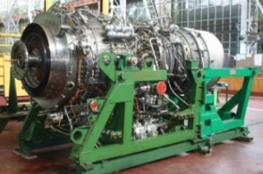
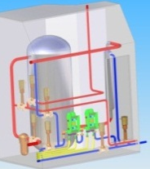
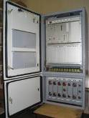
МАГИСТРАЛЬНЫЙ ГАЗОТУРБОВОЗ ГТ1h-002
(совместная разработка ОАО «РЖД» и ЗАО «Группа Синара»)
Газотурбинный двигатель НК361
Микропроцессорная система управления
Блок газового оборудования
Технические характеристики
Мощность, кВт | 8500
Количество тяговых осей | 16
Сила тяги длительного режима, кН | 700
Запас топлива, т | 20
Запас хода без дозаправки, км | 1000
ОСНОВНЫЕ ОТЛИЧИТЕЛЬНЫЕ КОНСТРУКТИВНЫЕ ОСОБЕННОСТИ
Съемный танк-контейнер
Гибридная силовая энергетическая установка, с накопителями электрической энергии
Система газоподготовки повышенной пожаро-взрывобезопасности
Срок ввода в эксплуатацию 3 кв. 2013 г.
В 2012 г. подписано соглашение с ЗАО «Синара» о поставке до 2020 г. 40 ед. магистральных газотурбовозов.
Notes:
11

Slide 12
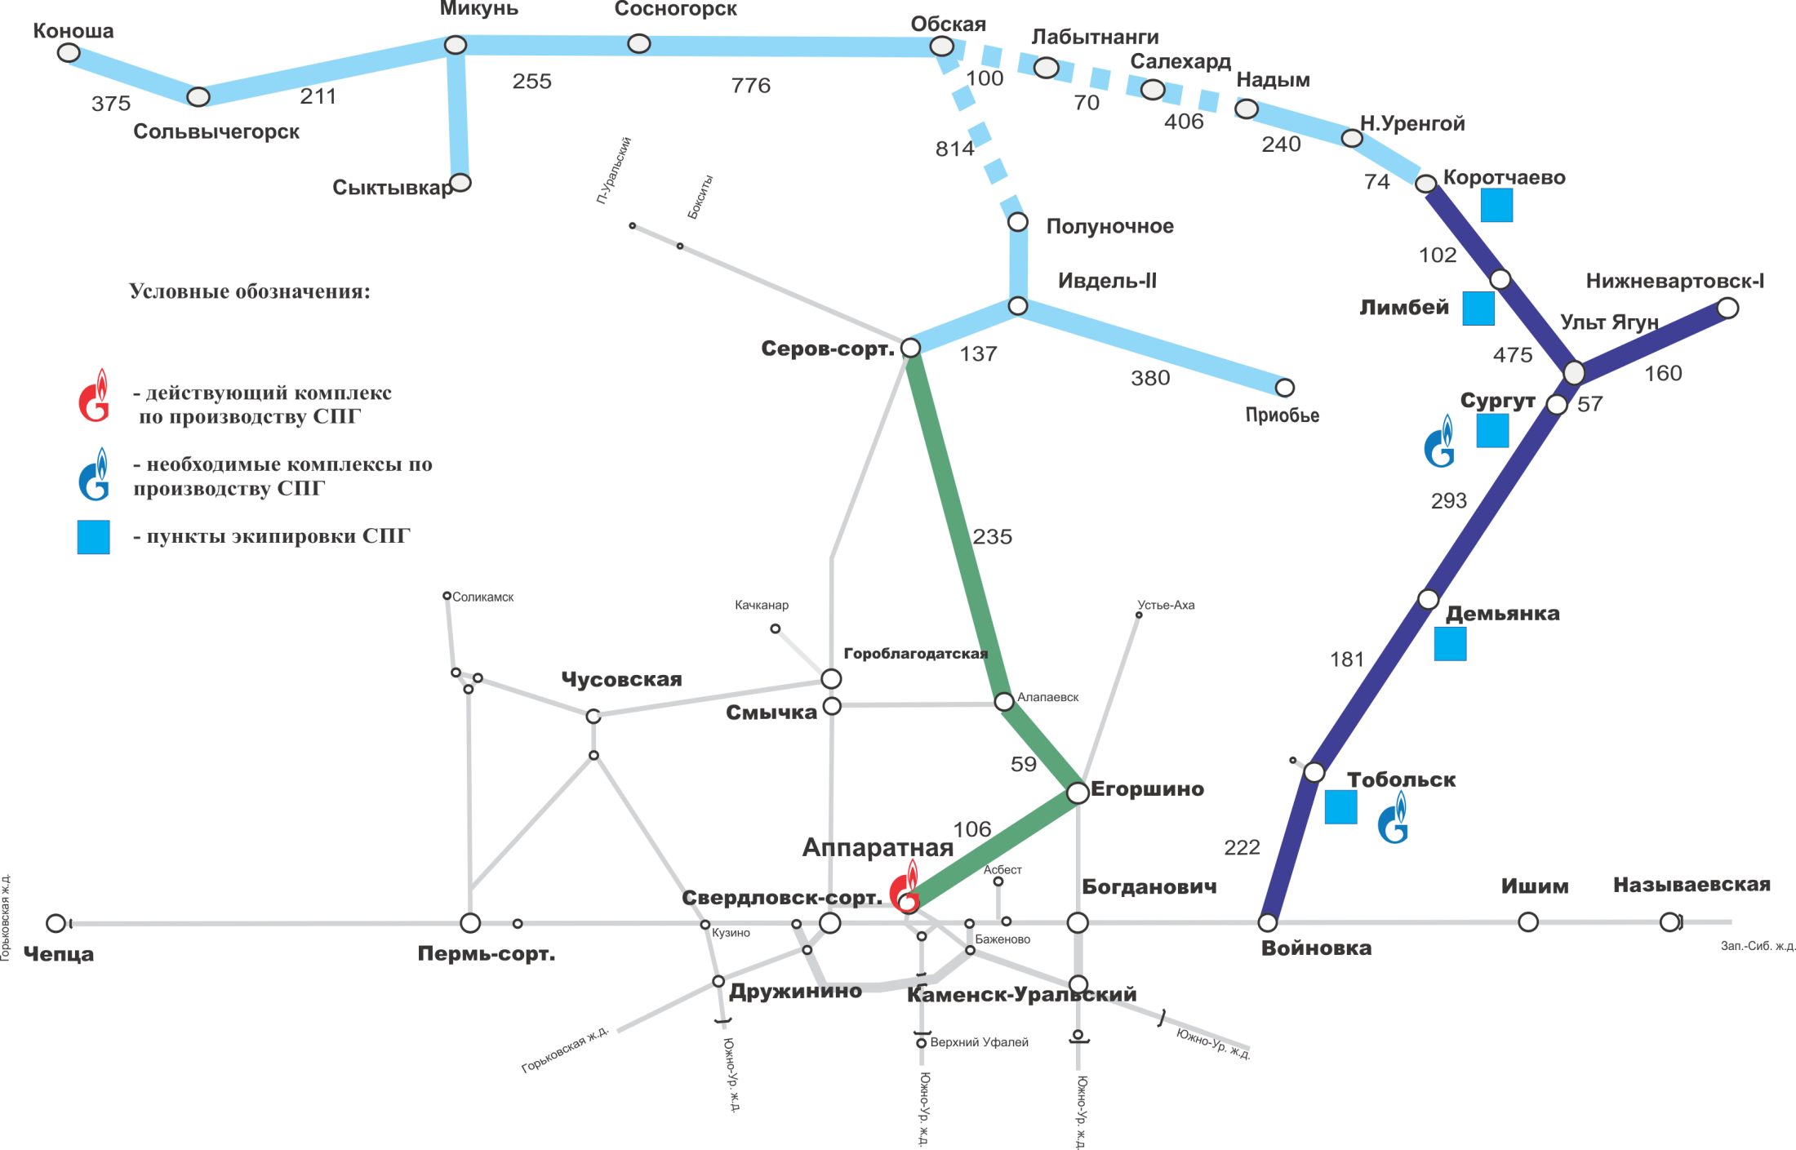

Эксплуатация локомотивов, работающих на СПГ, на участке Войновка – Тобольск – Сургут – Нижневартовск
Полигон: 400 км
Полигон: 913 км
Полигон: 2542 км

Slide 13

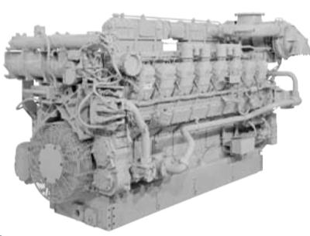
ГАЗОТЕПЛОВОЗ,
РАБОТАЮЩИЙ НА СЖИЖЕННОМ ПРИРОДНОМ ГАЗЕ (СПГ)
Параметры | Газотепловоз ТЭМ19 | Тепловоз ТЭМ18Д
Род службы | маневровый и вывозной
Мощность по двигателю, кВт (л.с.) | 1000 (1360) | 882 (1200)
Энергетическая установка | Газопоршневой двигатель | Дизель 1-ПД4Д
Конструкционная скорость, км/ч, не более | 100
Сила тяги расчетного режима, кН (тс) | 206 (21)
Скорость расчетного режима, км/ч | 11,9
Сила тяги при трогании с места, кН (тс), не менее | 319 (32,5)
Габарит тепловоза по ГОСТ 9238 | 1-ВМ
Топливо, кг | Cжиженный природный газ (СПГ), 5000 | Дизельное топливо, 5400
Минимальный радиус проходимых кривых, м | 80
Выбросы вредных веществ, тонн в год:
CO | 8,5 | 15,6
NOx | 6 | 36,6
Твердые частицы | следы | 0,43
Цистерна с запасом
сжиженного
природного
газа (V=10м³)
Ресивер газовый
с жидкостным
теплообменником
Блок охлаждения
теплоносителей
двигателя
Энергетическая
установка
Газопоршневой двигатель
Агрегат
компрессорный
АКВ 3,5
Блок
аккумуляторов
Электро-
оборудование
Электро-
оборудование

Slide 14
ПЕРВООЧЕРЕДНЫЕ ЗАДАЧИ ПО ВНЕДРЕНИЮ
ПРИРОДНОГО ГАЗА НА ЛОКОМОТИВАХ
Ускорить принятие закона «Об использовании газового моторного топлива». Совершенствование нормативной базы по применению сжиженного природного газа в качестве моторного топлива, включая требования по качеству, пожаро- взрывобезопасности СПГ (как моторного топлива для транспорта). Установить на правительственном уровне максимальную цену на сжиженный природный газ для транспортных средств не выше 50% от стоимости дизельного топлива. Установить систему преференций, налоговых льгот и субсидий для организаций, производящих и эксплуатирующих технику на газомоторном топливе, включая: - нулевую ставку ввозной таможенной пошлины на импортируемое оборудование, предназначенное для производства, хранения и использования СПГ в качестве моторного топлива; внесение в законодательство Российской Федерации изменений, направленных на упрощение порядка землеотвода и оформления разрешительной документации при строительстве объектов газомоторной инфраструктуры. 5. Развитие инфраструктуры по производству сжиженного природного газа и организации его доставки потребителю.
6. Предусмотреть финансирование проведения научно-исследовательских работ по повышению энергоэффективности газотурбинных двигателей для ОАО «Кузнецов» и газопоршневых двигателей для ОАО «Волжский дизель имени Маминых» в части:
- снижения частоты вращения холостого хода и снижения за счет этого расхода газа;
- совершенствования процессов сгорания газа;
- повышение эксплуатационного КПД.

Slide 15
СПАСИБО ЗА ВНИМАНИЕ!

